Slide 1

argenta® proslide
18/06/2014

Slide 2
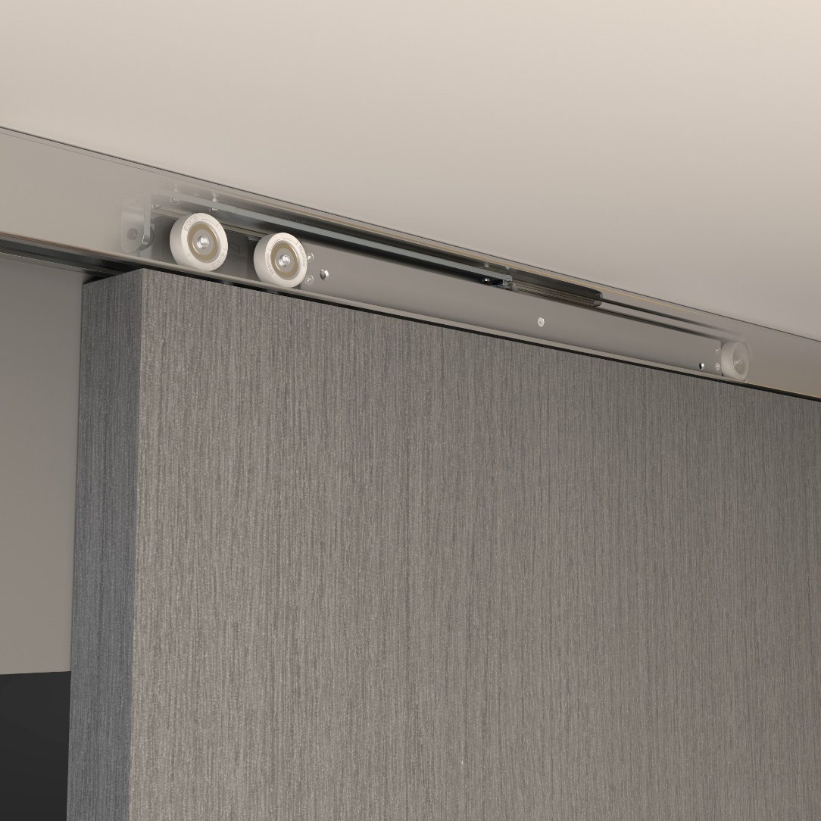
argenta® pro slide
Professioneel binnenschuifsysteem voor houten binnendeuren

Slide 3
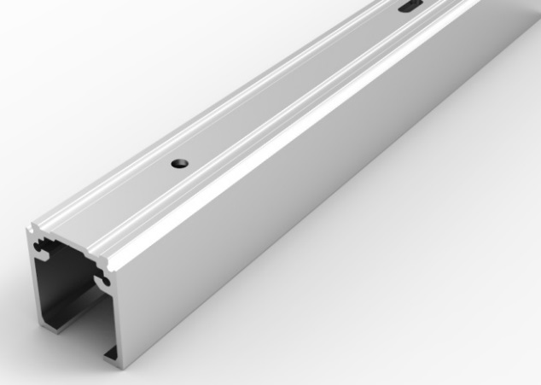
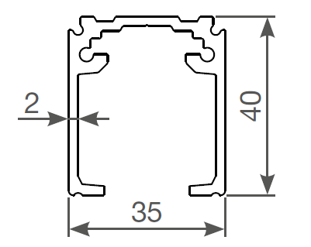
argenta® pro slide
Profil
150 mm
Zowel ronde als ovale bevestigingsgaten voor een snelle montage en uitlijning
Ovale bevestigingsgaten met ‘tanden’ zodat vermeden wordt
dat de schroeven loskomen en
er extra weerstand is tegen het
verschuiven van de rail.
Stabiel profiel zodat deze niet vervormt bij laterale krachten op het deurpaneel

Slide 4
argenta® pro slide
Profiel
Speciale vormgeving zodat rolstelsel niet kan opwippen
Dankzij de speciale vormgeving van de wielen en het profiel zal het rolstelsel steeds gecentreerd lopen en nooit tegen de zijkant slepen van de bovenrail waardoor er geen storende geluiden zullen ontstaan

Slide 5
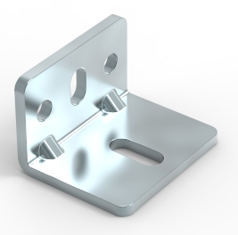
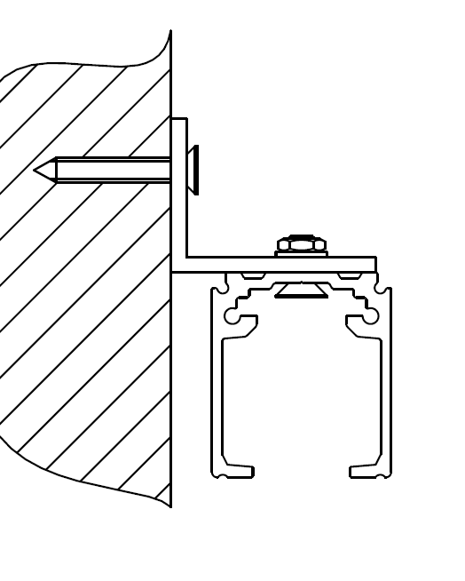
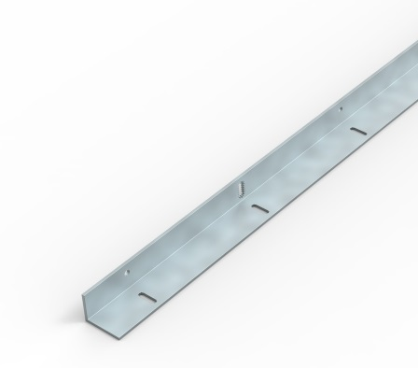
argenta® pro slide
Wandbevestiging
Muurbeugel
Regelbaar in hoogte
(voor horizontale uitlijning)
Regelbaar in breedte
(bv bij dikke deuren, plinten, …)
Muurprofiel
Regelbaar in hoogte en breedte
Eenvoudiger te installeren dan
een muurbeugel

Slide 6
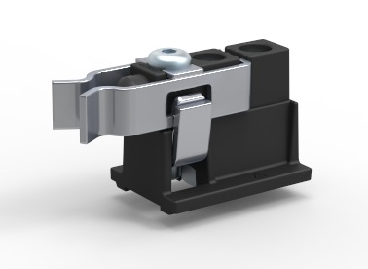
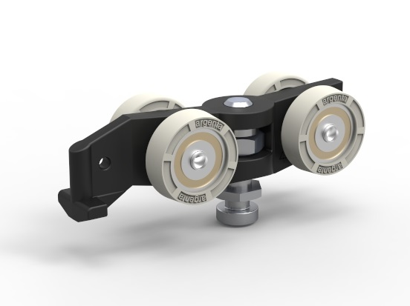
argenta® pro slide
Rolstelsel & Stop
Regelbare Standard-Stop zodat deze aanpasbaar is om in alle omstandigheden (bv. temperatuurschommelingen) perfect te functioneren
Elk wiel is uitgerust met een volledig ingekapselde precisie kogellager om
een langere levensduur te garanderen
Extra brede en grote wielen voor een betere slijtvastheid en soepele loop
Wielen zonder additieven aan de kunststof: bij langdurig gebruik wordt vermeden dat deze uit de wielen komen en vuilophoping veroorzaken

Slide 7
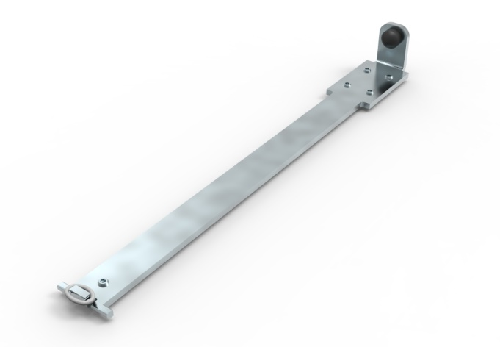
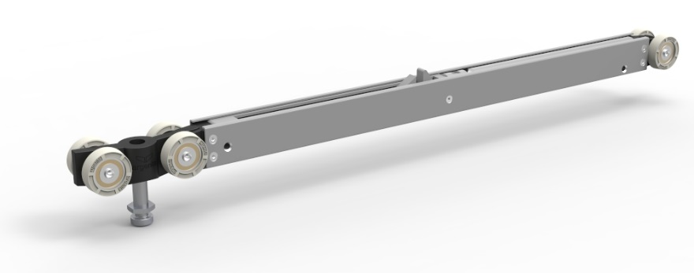
argenta® pro slide
Rolstelsel & Stop
Onzichtbaar en esthetisch verwerkte demper
Zelfsluitend
Kantelbare Slow-Stop demper voor eenvoudige (de)montage dankzij de unieke ESSI® module
Uitzonderlijke “Slow-Stop” demper waardoor de deur op een gedoseerde, gecontroleerde schokvrije en geluidloze wijze gestopt en vastgehouden wordt

Slide 8
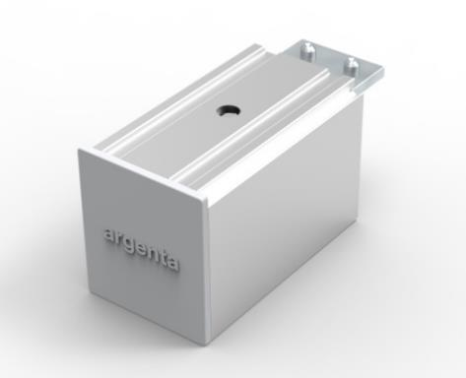
argenta® pro slide
ESSI® module
Eenvoudige montage/demontage van het
rolstelsel zonder de bovenrail te demonteren
Een must voor muur tot muur toepassingen
Ideaal voor herstellingen/renovatie

Slide 9
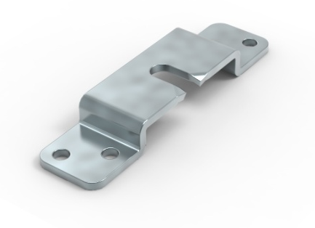
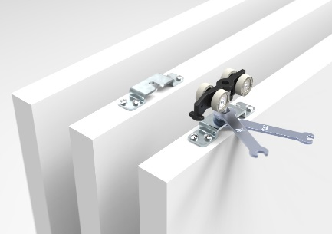
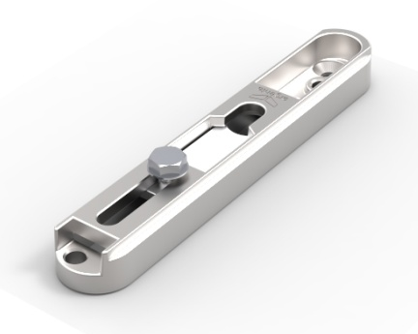
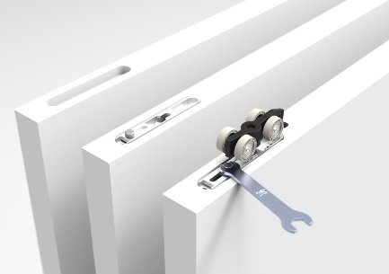
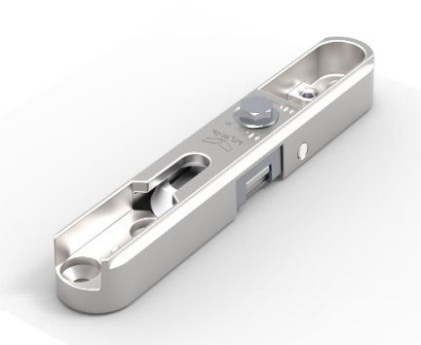
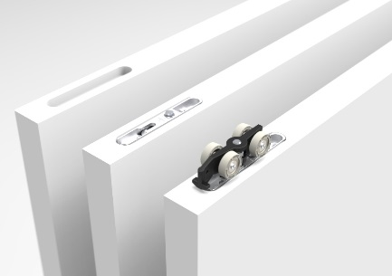
argenta® pro slide
Bevestigings-systemen
Standard-Fix
Eenvoudig en budgetvriendelijk
Manual-Fix
onzichtbaar (in gefreesd in deurpaneel)
Auto-Fix
Onzichtbaar (in gefreesd in deurpaneel)
Eenvoudige tijdbesparende montage zonder gereedschap in één eenvoudige handeling
Demontage mogelijk door slechts 1 persoon

Slide 10
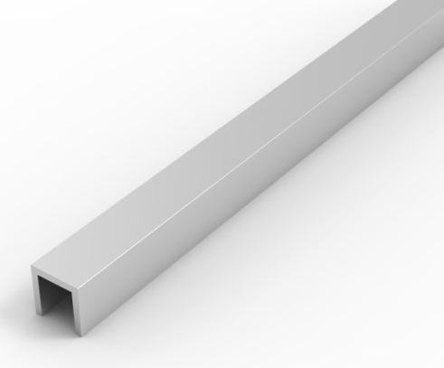
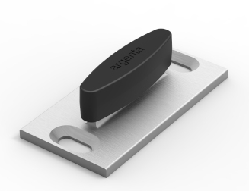
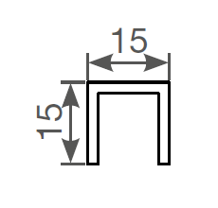
argenta® pro slide
Vloergeleiding
Geen rammelend geluid
maar soepele geleiding
dankzij de kunststofhoed
uit argentalon® met
uitzonderlijke glijeigenschappen
Argenta proslide
aluminium
ondergeleidingsprofiel
Geen kans op afbreken vloergeleider bij laterale krachten
argenta proslide
aluminium
vloergeleider
(6 cm)

Slide 11
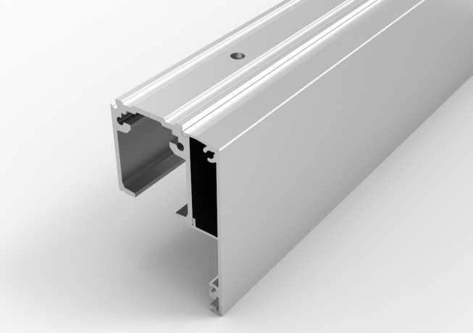
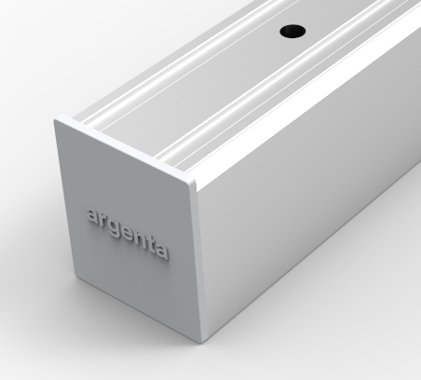

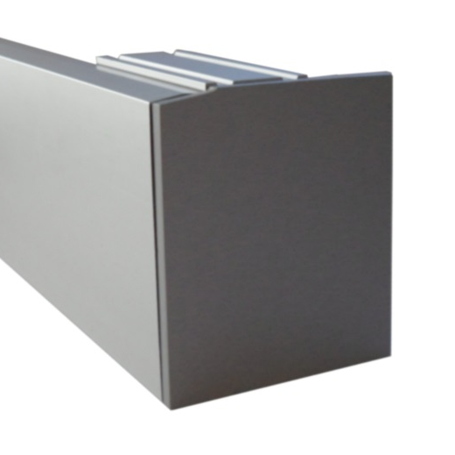
argenta® pro slide
Toebehoren
Afdekprofiel
Kunststof afdekkap
voor het bovenprofiel
Meegeleverde sleutel voor
eenvoudige (de)montage
Alu eindkap
voor het afdekprofiel

Slide 12
argenta® pro slide
Technische specificaties
Maximum deurgewicht: 100kg
Deurdikte:
  min. 25 mm
  standaard: 38 à 40 mm,
  max. 42 mm (bij wandbevestiging , geen max. deurdikte bij plafondbevestiging)
Min. deurbreedte
  bij éénzijdige Slow Slop demping + éénzijdige Standard stop: 730 mm
  bij 2 éénzijdige Slow Stop demping: 930 mm
Hoogte tussen vloer en deurpaneel: 7 mm
Afmetingen bovenprofiel: 40 x 35 mm
Bovenprofiel (bovenrail): lengte 2000 of 3000 mm (maatwerk mogelijk)
Afdekprofiel: lengte 2000, 2060, 3000, 3060 mm (maatwerk mogelijk)
ESSI® module: 60 mm
Hoogteregeling: 10 mm
Afwerking profielen: natuurkleurig geanodiseerd
Dit product is gemaakt volgens, voldoet aan en/of is getest volgens oa.: EN 1527, EN 12844, EN 1774, DIN 16901, EN 12020-2, EN AW 6060/6063 & de specifieke eisen en kwaliteitsvoorschriften van Argent Alu nv.

Slide 13


argenta® pro slide
Afmetingen
3
Standard-Fix
Min. 24mm
Max. 34mm
5
4
0
Auto/Manual-Fix
Niet ingefreesd
Min. 18mm
Max. 23mm
Auto/Manual-Fix
ingefreesd
Min. 3mm
Max. 8mm
1
5
1
5
7
3
0

Slide 14
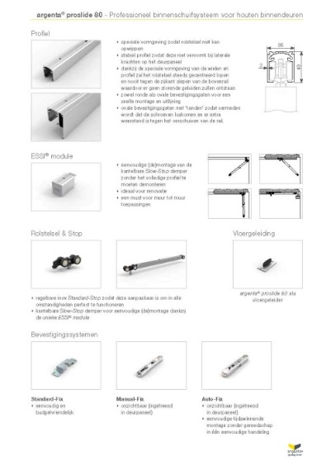
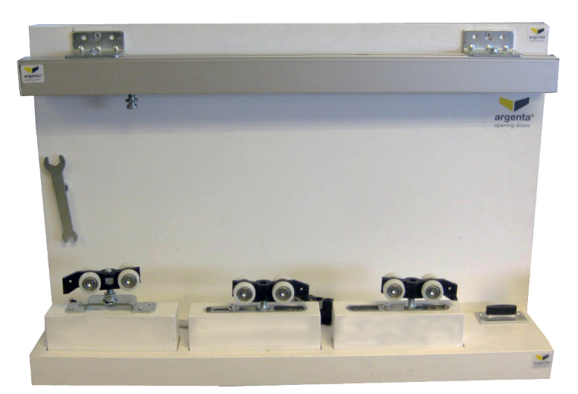
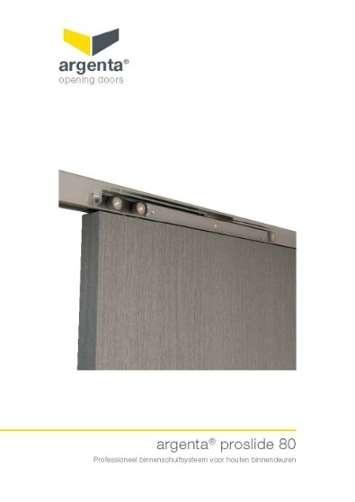
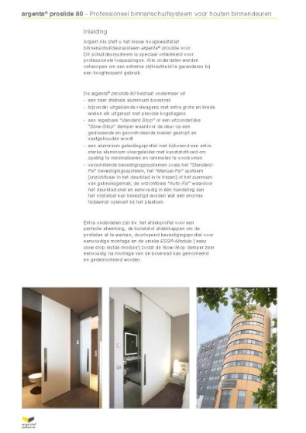
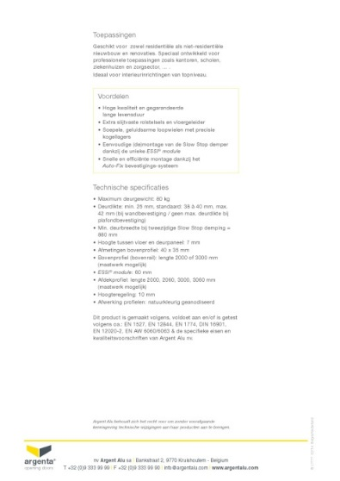
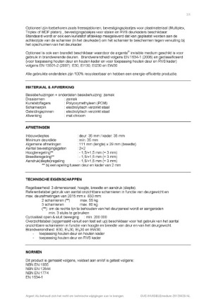
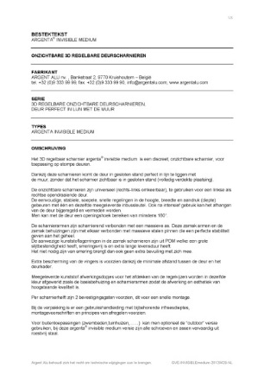
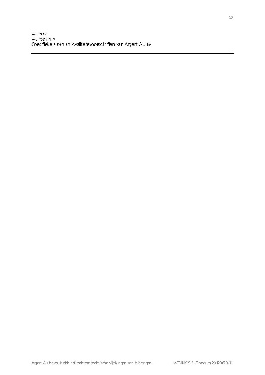
argenta® pro slide
Marketing
Toonbankdisplay
Leaflet
Bestekteksten
Koffer

Slide 15
argenta® pro slide
Samenvatting
Zeer stabiele aluminium bovenrail
Regelbare “standard Stop”
Zelfsluitende en kantelbare “Slow-Stop” demper
Bijzonder uitgekiende rolwagens met extra grote en brede wielen elk uitgerust met precisie kogellagers
Aluminium geleidingsprofiel met bijhorend extra sterke aluminium vloergeleider met kunststofhoed
Unieke ESSI®-Module (‘easy slow stop install-module’) zodat de Slow-Stop demper zeer eenvoudig na montage van de bovenrail kan gemonteerd en gedemonteerd worden.
Meerdere bevestigingssystemen: Standard-Fix, Manual-Fix en Auto-Fix. Bij dit laatste
systeem kan het deurblad snel en eenvoudig in één handeling aan het rolstelsel bevestigd worden en zo een enorme tijdswinst oplevert bij het plaatsen.

Slide 16
Argent Alu nv reserves the right to make technical and conceptual
changes in the product mentioned in this presentation.

Slide 17


